Slide 1

7. Biologinen näkökulma ihmisen toimintaan

Slide 2
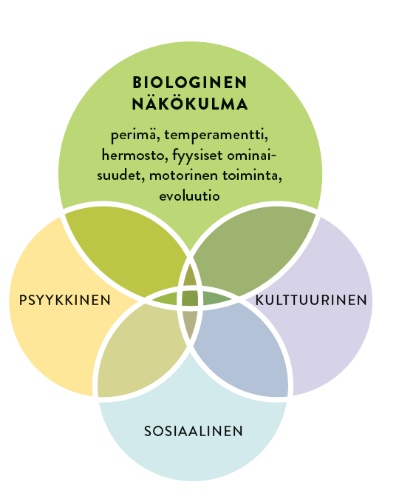
Eri näkökulmat ihmisen toimintaan

Slide 3
Perimä
periytyvien geenien kokonaisuus
geenit vaikuttavat ihmisen toimintaan säätelemällä hermoston kehitystä ja toimintaa
käyttäytymisgenetiikka: tutkitaan geneettisten erojen vaikutusta ihmisiin sekä geenien ja ympäristön vuorovaikutusta
perimä ja ympäristö vaikuttavat ominaisuuksiin

Slide 4
Evoluutiopsykologia
tutkimuskohde: evoluution ja luonnonvalinnan vaikutukset ihmisen mieleen ja käyttäytymiseen
adaptaatio = sopeuma eli eliön piirre, rakenne tai ominaisuus, joka edistää hengissä pysymistä tai lisääntymistä
  Esimerkiksi kyky rakastua ja muodostaa läheisiä suhteita toimii selviytymistä edistävästi.
Evoluutiopsykologiaa on kritisoitu siitä, että siinä tehdään nykyhetkestä käsin hypoteeseja menneisyydestä.

Slide 5
Temperamentti
ihmisen synnynnäinen ja yksilöllinen toimintatyyli ja reagointitapa
Temperamenttiin kuuluu:
  itsesäätely: kuinka helppoa tai vaikeaa yksilölle on säädellä omaa toimintaansa ja hillitä sitä
  taipumus kokea kielteisiä tunteita: kuinka herkästi ja voimakkaasti kielteiset tunteet syntyvät, kuinka kauan ne kestävät ja kuinka voimakkaana ihminen kokee ne
  taipumus kokea myönteisiä tunteita: kuinka voimakkaasti ja usein ihminen kokee myönteisiä tunteita erityisesti sosiaalisissa tilanteissa, kohdatessaan toisia ihmisiä tai kokeillessaan uusia asioita
temperamenttiin vaikuttavat perimä ja raskaudenaikainen ympäristö

Slide 6
Tehtävä hermosto ja aivot
Mistä kahdesta osasta hermosto koostuu?
Mistä neljästä osasta aivot koostuvat?

Slide 7
hermosto ja aivot
hermosto
  keskushermosto
  ääreishermosto
aivot
  aivorunko
  limbinen järjestelmä
  pikkuaivot
  aivokuori

Slide 8
Hermoverkot ja hermoston viestintä
hermoverkot = hermosolujen yhteyksien muodostama kokonaisuus
hermosolujen viestintä
      sähköistä
      kemiallista
välittäjäaineet
      Hermoston (aivot) kemiallisen viestinnän muoto
hormonit
      pääosin verenkierrossa vaikuttavia välittäjäaineita
      vaikutus on pitkäkestoisempi

Slide 9
Muovautuvuus eli plastisuus
aivojen jatkuvaa muokkautumista ja toiminnan muuttamista
    hermoston solut muokkaavat toimintaansa
ihmisen toiminta muovaa hermosoluyhteyksiä
    vahvistamalla
    karsimalla
    luomalla uusia yhteyksiä
yhteydet, joita hyödynnetään usein, vahvistuvat
hermosoluyhteydet, joita ei käytetä, karsiutuvat

